Slide 1

agent-skills
利用促進
AIモックを、ポン出しに見えない提案材料へ。
2026.05.07

Slide 2

本日の流れ
01
ポン出しは、もう差別化にならない
02
ポン出し感が、提案の信頼を下げる
03
中途半端な装飾は、誤解を生む
04
感覚の指示を、共通ルールに変える
05
agent-skills の役割と使い方
© 2026 NONAME Produce Inc.
1

Slide 3
01
ポン出しは、もう差別化にならない
速さだけでは、提案の深さは伝わりにくい。

Slide 4
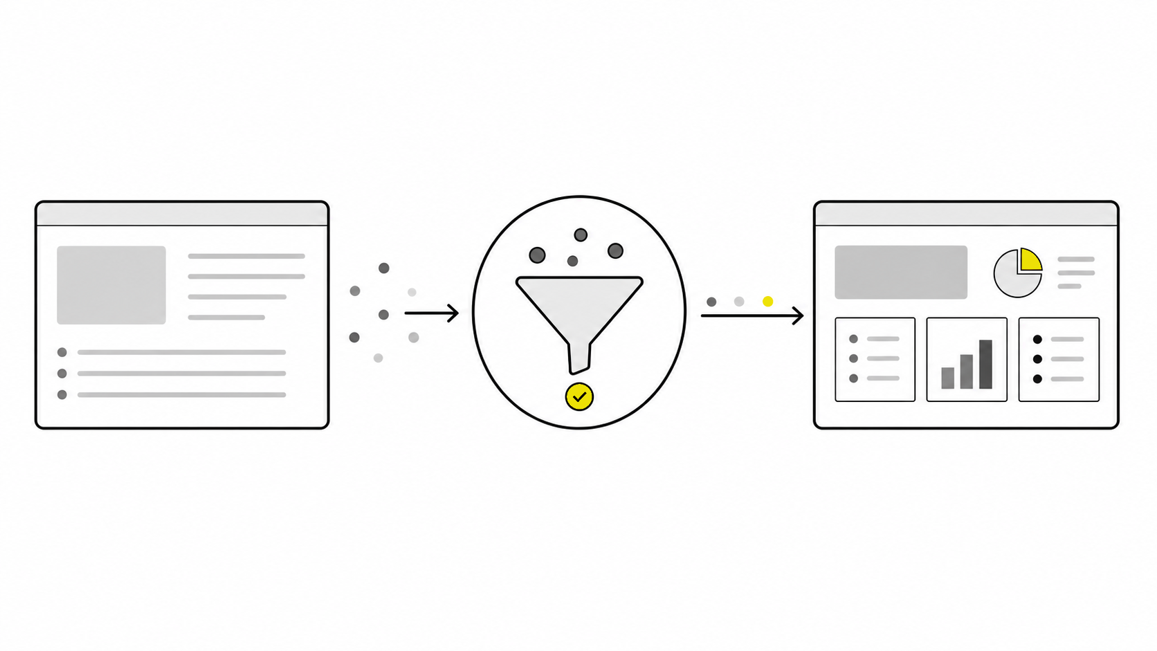
ポン出しは、もう差別化にならない
AIモックは誰でも作れる。だから、そのまま出すだけでは提案になりにくい。
速い出力
案件理解
提案材料
AIを使う前提で、ポン出しに見えないモックにする。
© 2026 NONAME Produce Inc.
2

Slide 5
ポン出し感が、提案の信頼を下げる
見た目は整っている。でも、提案としての意図が薄く見える。
どこかで見たことがある
例
大きすぎる日本語見出し
中央の大きなカード
強いグラデーション
過剰なシャドウ
なんとなく入ったアニメーション
案件らしさよりAIっぽさが目立つ
「これで考えてきたの？」と思われる
情報設計より見た目に話が寄る
話したい論点が、表面の見た目に引っ張られる。
© 2026 NONAME Produce Inc.
3

Slide 6
中途半端な装飾は、誤解を生む
「このデザインで進むんですか？」が、構成議論をズラしてしまう。
本来見てほしいこと
誤解されやすいこと
情報の順番
このグラデーションで進むのか
導線
このシャドウが完成形か
画面構成
このカードUIが本番か
迷わず使えるか
後工程で作り直しが増える
社内で説明しやすいか
提案時のモックは、完成デザインではなく判断材料。
© 2026 NONAME Produce Inc.
4

Slide 7
02
感覚の修正を、共通ルールへ
毎回の後処理を、最初に渡す前提に変える。

Slide 8
毎回、同じ修正をしていないか？
同じ指摘が続くなら、それはレビューではなく事故の後処理。
もっと普通に
AIっぽさを消して
見出しが大きすぎる
シャドウを弱くして
グラデーションいらない
実装を軽くして
本番で使いにくそう
「もっと普通に」は、人にもAIにも曖昧。
© 2026 NONAME Produce Inc.
5

Slide 9
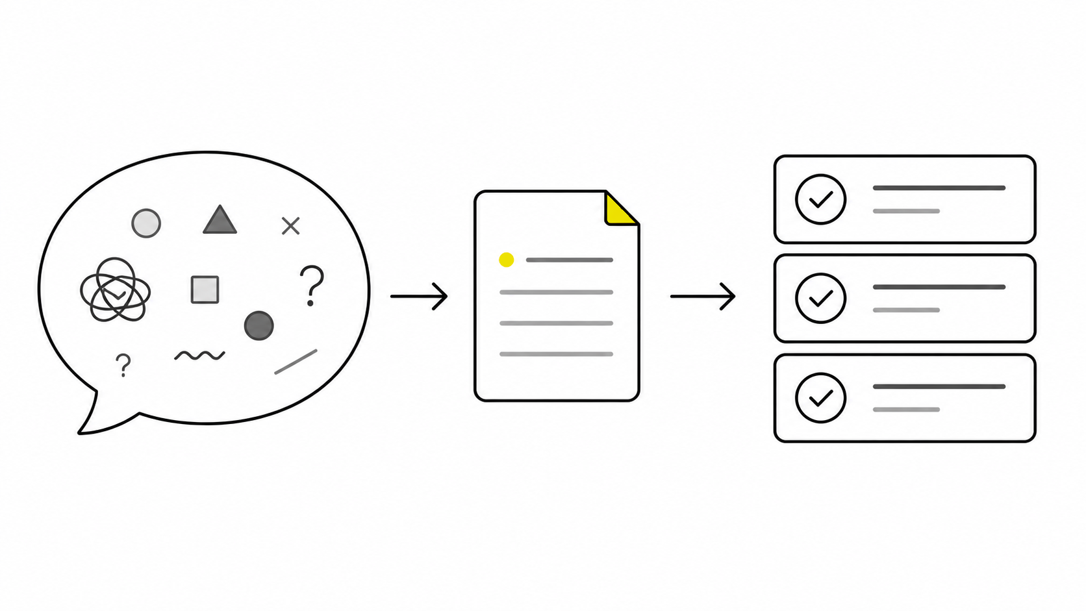
感覚での指示を、共通ルールに変える
完璧なデザインをAIに作らせるのではなく、判断基準を先に渡す。
感覚指示
共通ルール
言語化
言語化すると、AIへの依頼もレビュー観点も揃う。
© 2026 NONAME Produce Inc.
6

Slide 10
03
agent-skills を使う
チーム共通のルールを、AIへの依頼文に入れる。

Slide 11
agent-skillsとは
AIに渡す、チーム共通のルール集。
Repository
github.com/n2p-.../agent-skills
01
AIっぽいUIを避けるルール
02
実装を軽くするルール
03
AIに貼る指示テンプレート
見た目の癖を抑え、提案意図が伝わるモックに寄せる。
TailwindやFLOCSS、JavaScriptを増やしすぎない判断基準を渡す。
毎回ゼロから依頼文を考えず、案件要件を足すだけにする。
エンジニアだけでなく、ディレクターがモック依頼前に使うための土台。
© 2026 NONAME Produce Inc.
7

Slide 12
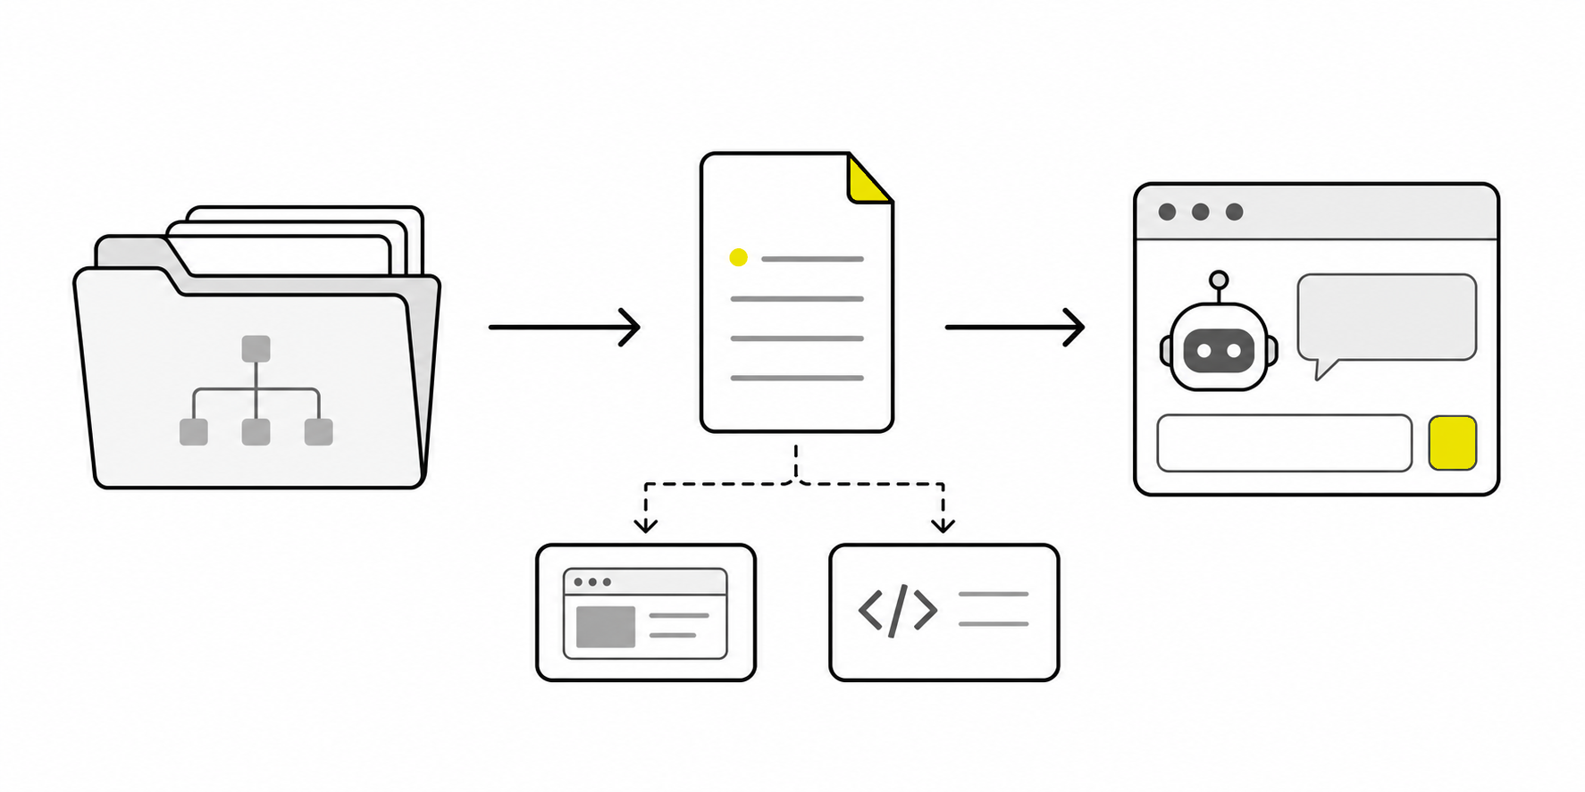
使い方は、まず貼るだけでいい
最初から完璧に運用しなくていい。次の依頼で1回貼ってみる。
リポジトリ
ルール
AI依頼
UI
実装
© 2026 NONAME Produce Inc.
8

Slide 13
まとめ：AIを使うほど、最初のルールが効く
AIモックを個人技ではなく、チームで使える制作基盤にする。
ポン出しは、もう差別化にならない
ポン出ししてきた感は、提案の信頼を下げる
使う
見る
戻す
中途半端な装飾は、誤解を生む
感覚指示は、共通ルールに変えられる
agent-skills は、そのための土台
テンプレートを貼る
出力を見る
足りないところをルールに戻す
まずは次のモック依頼で1回使う
© 2026 NONAME Produce Inc.
9

Slide 14
Thank you

